Slide 1
Современная стратегия борьбы с деменцией: итоги и перспективы белорусского проекта
А.Н.Ильницкий

Slide 2
Актуальность проблемы
вызовы глобального мира: «атака на идентичность»;
глобальное общество: культура «включенных» и «исключенных»;
современная гериатрия: синдром старческой астении и гериатрический каскад, гериатрический осмотр; дома-интернаты для пожилых граждан и инвалидов; деменция.

Slide 3
Функциональное долголетие
подходы ВОЗ: здоровое старение и функциональная способность;
подходы IAGG и EUGMS: высокий уровень функциональной способности формируется в течение всей жизни;
функциональное долголетие: образ жизни и поведение; заболевания, приводящие к смертности и инвалидности; заболевания, приводящие к инвалидности в пожилом возрасте; предупреждение синдрома старческой астении.

Slide 4
Гериатрия, здравоохранение и социальная помощь
здравоохранение – традиционный нозологический подход;
социальная служба – высокая заинтересованность в формировании независимости пожилого человека;
линия «первого контакта» с пациентом шире, чем мы предполагаем;
международная концепция гериатрии в современных постсоветских условиях скорее подходит к отечественной системе социальной защиты.

Slide 5
Фокус на деменцию
возможности профилактики: физическая активность, курение, артериальная гипертензия, ожирение, сахарный диабет;
возможности раннего выявления когнитивных нарушений: скрининговые тесты (рисования часов, Брауна-Петерсона и др.);
пациенты с когнитивными нарушениями и деменцией в домах-интернатах: терапевтическая среда;
деменция и общество.

Slide 7
Пилотный проект «Пожилой человек и деменция» в Витебской области

Slide 8
Содержание проекта
1). Обучение социальных работников: система семинаров, продолжительность 24 часа;
2). Совершенствование терапевтической среды в стационарных учреждениях;
3). «Кабинеты деменции» в территориальных центрах социального обслуживания: раннее выявление, сопровождение пациента, сопровождение родственников;
4). Информирование общества;
5). Внедрение IT-технологий в обеспечение преемственности здравоохранение – социальная служба.

Slide 9
ОБУЧЕНИЕ

Slide 10
Обучение
общие вопросы: когнитивные функции, их снижение, деменция;
вопросы раннего выявления и обеспечение информирования медицинских учреждений;
роль социального работника в ведении пациента с деменцией, юридические вопросы;
сопровождение родственников и семьи;
профилактика синдрома эмоционального выгорания.

Slide 11
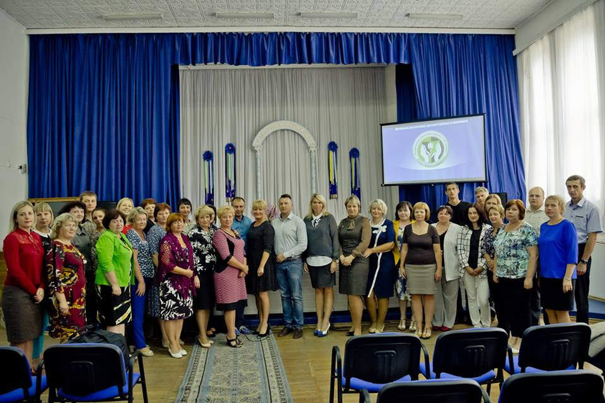
Серия образовательных семинаров

Slide 12
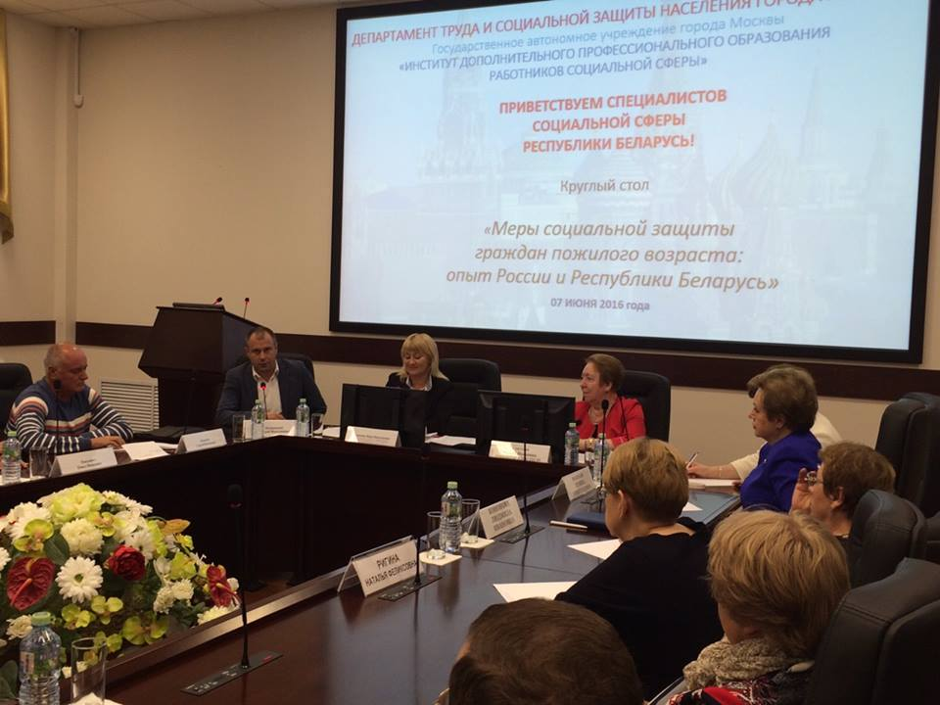
Обмен опытом: Российская Федерация

Slide 13
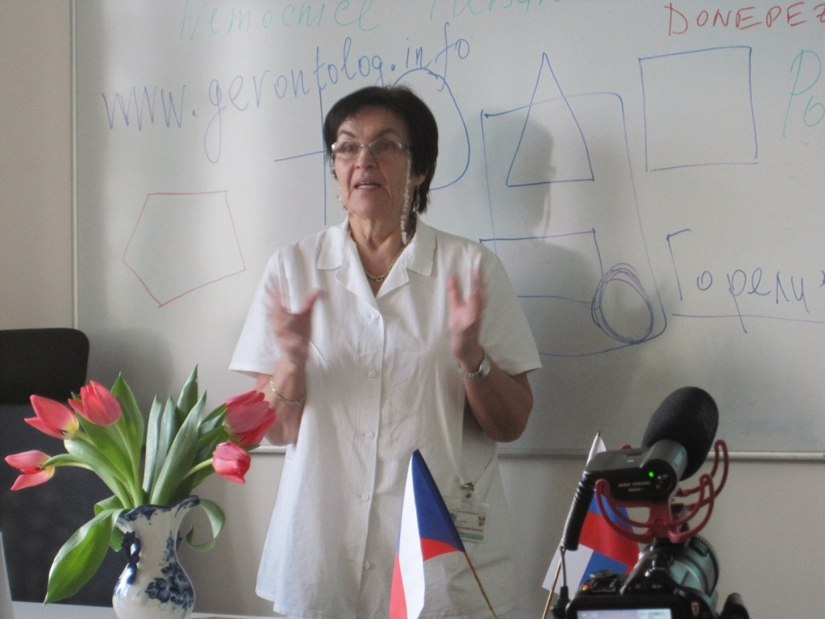
Стажировка в Чехии

Slide 14
СОВЕРШЕНСТВОВАНИЕ ТЕРАПЕВТИЧЕСКОЙ СРЕДЫ В СТАЦИОНАРНЫХ СОЦИАЛЬНЫХ УЧРЕЖДЕНИЯХ

Slide 15
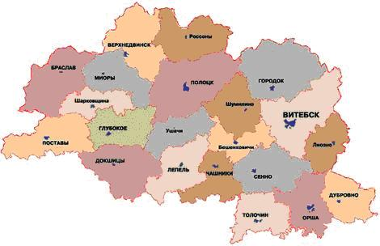
Концепция

Slide 16
Клинико-реабилитационные гериатрические группы (О.Н.Старцева, А.Н.Ильницкий, 2016)
1. Активные пациенты с отсутствием или легкими нарушениями гериатрического статуса.
2. Пациенты с умеренными нарушениями гериатрического статуса.
2.1. Пациенты с ведущим умеренным когнитивным дефицитом.
2.2. Пациенты с ведущими умеренными двигательными нарушениями.
3. Пациенты с тяжелыми нарушениями гериатрического статуса.
3.1. Пациенты с умеренным/тяжелым когнитивным дефицитом или умеренными/тяжелыми двигательными нарушениями.
3.2. Терминальная стадия старческой астении.

Slide 17
Компоненты терапевтической среды (О.Н.Старцева, А.Н.Ильницкий, 2016)
интерьерный и экстерьерный компоненты среды;
социально-медицинские меры;
психолого-педагогические мероприятия, направленные на создание благоприятных условий, как для жизни, так и для реабилитации пожилого человека, исключающие воздействие потенциально неблагоприятных факторов.

Slide 18
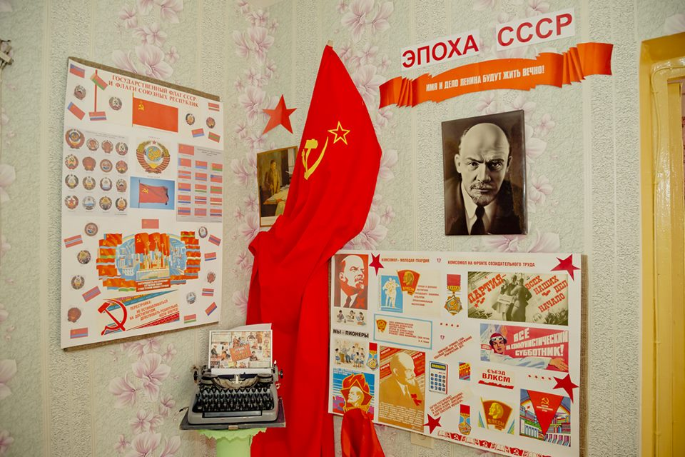
Элементы терапевтической среды

Slide 19
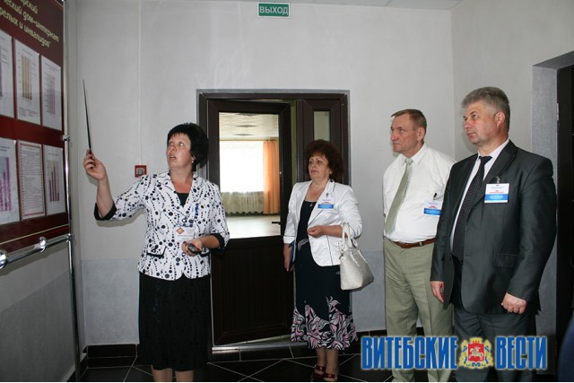
Луначарский психоневрологический дом-интернат

Slide 20
«КАБИНЕТЫ ДЕМЕНЦИИ» В ТЕРРИТОРИАЛЬНЫХ ЦЕНТРАХ СОЦИАЛЬНОГО ОБСЛУЖИВАНИЯ

Slide 21
Работа в территориальных центрах социального обслуживания
на функциональной основе;
изменение функциональных обязанностей сотрудников – дополнение обязанностей по раннему выявлению когнитивных расстройств, работе с пациентами с установленным диагнозом и их родственниками;
обязательная организационно-методическая деятельность;
наличие сотрудника, персонально отвечающего за координацию с территориальными медицинскими учреждениями.

Slide 22
ИНФОРМИРОВАНИЕ ОБЩЕСТВА

Slide 24
Диалог о старении с обществом

Slide 25
Что должны знать дети и подростки о старости?

Slide 26
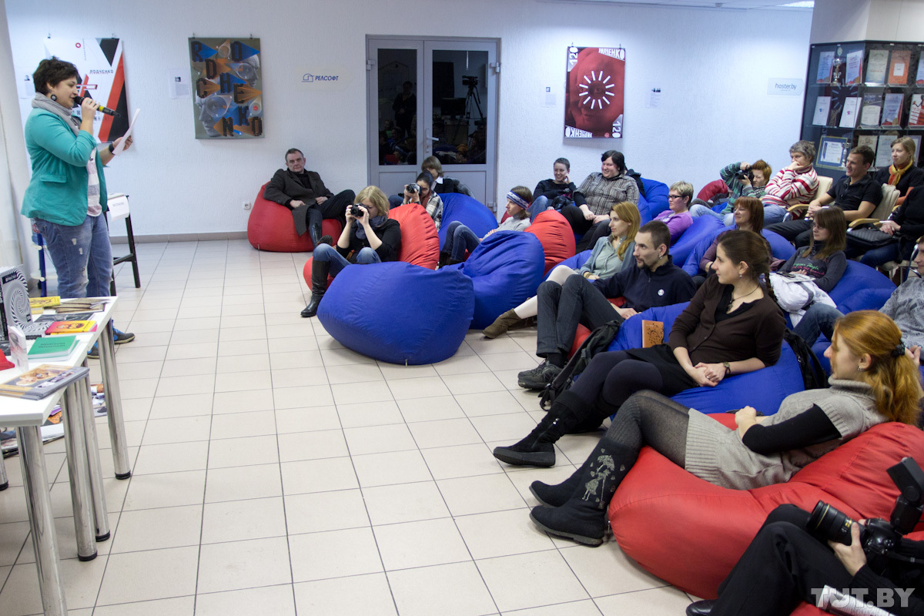
Старение, общество и интернет: ДЗЕДline на www.tut.by

Slide 27
СОВРЕМЕННЫЕ IT-ТЕХНОЛОГИИ
В ГЕРИАТРИИ

Slide 28
Гериатрический осмотр (comprehensive geriatric assessment)
Мультидисциплинарный диагностический процесс, который направлен на выявление физикальных, функциональных и психосоциальных особенностей людей преимущественно старческого возраста с целью получения возможности разработки комплексного медико-социального плана их ведения, включая лечение и медико-социальную реабилитацию.

Slide 29
Степень тяжести синдрома старческой астении
Степень способности к передвижению
«Оценка двигательной активности у пожилых»
(Tinnetti M., 1986)
Уровень независимости в повседневной жизни
шкала Бартела (Machoney F., Barthel D., 1965)
ГО
Моральное состояние
«Philadelphia geriatric morale scale» (Lawton M.P., 1975)
Синдром мальнутриции
(Mini nutritional assessment (MNA)
Когнитивные расстройства
«Мини-исследование умственного состояния» (Folstein M.F., Folstein S.E., McHugh P.R., 1975)

Slide 30
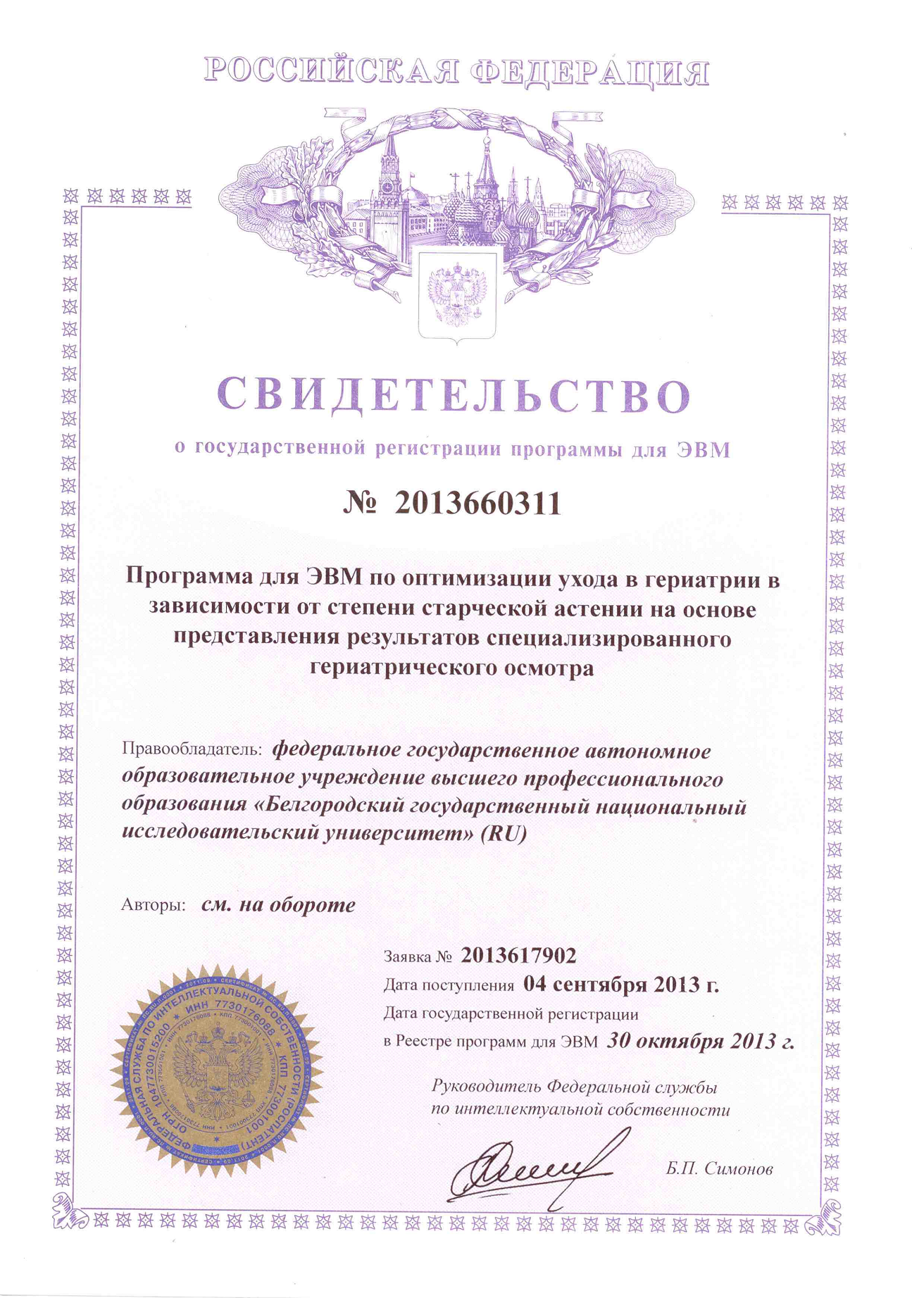

Slide 31
Перспективы внедрения IT-технологий
внедрение системы электронного взаимодействия между учреждениями социальной защиты и здравоохранения;
разработка интернет-технологий объединения родственников пациентов с деменцией, создание соответствующих форумов, средств общения и взаимоподдержки.

Slide 32
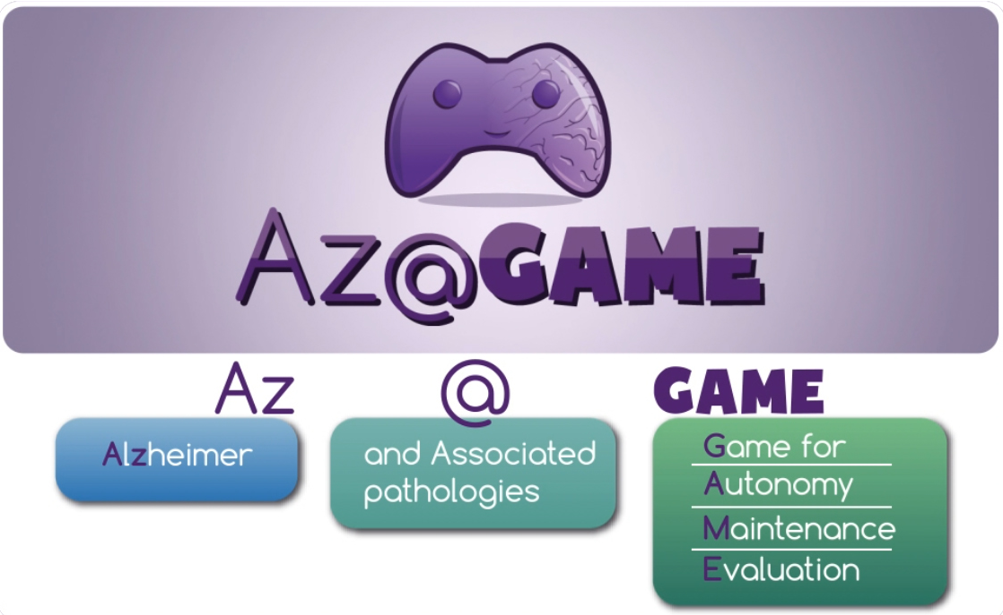
Реабилитация пациентов с когнитивным дефицитом

Slide 33
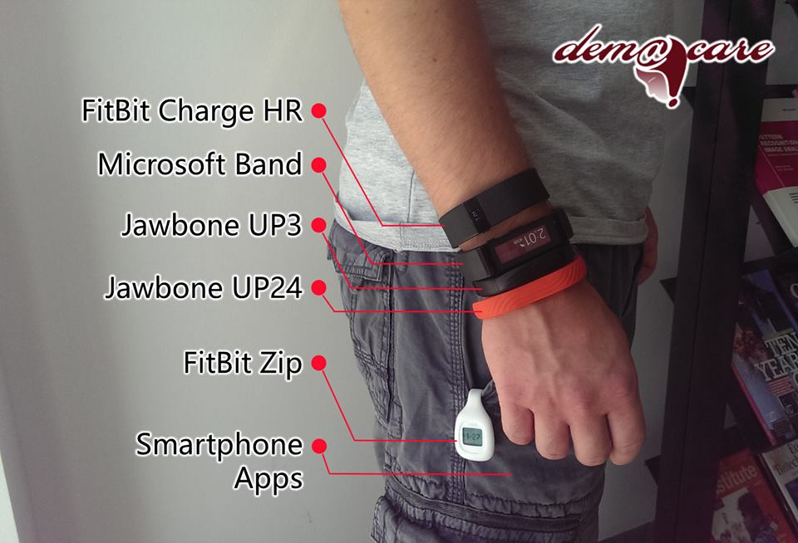
Деменция: европейский проект Dem@Care

Slide 34
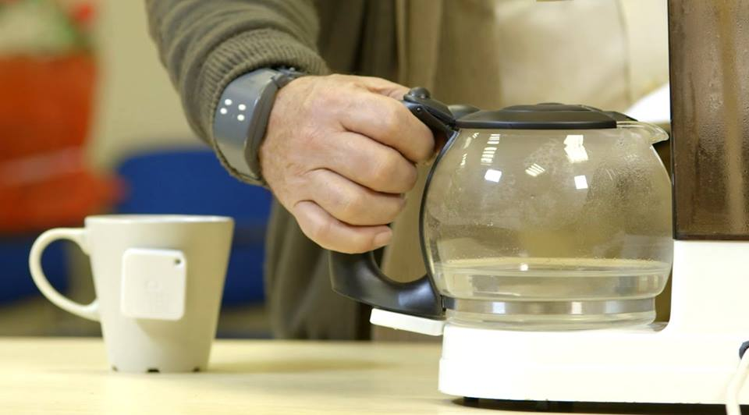
Деменция: европейский проект Dem@Care

Slide 35
ЦЕЛЕВОЙ ИТОГ ПРОЕКТА – ДОБИТЬСЯ КОМПЛЕКСНОГО ПОДХОДА К ВЕДЕНИЮ ПАЦИЕНТА С ДЕМЕНЦИЕЙ, ПОВЫСИТЬ КАЧЕСТВО ПРОФИЛАКТИКИ И РАННЕГО ВЫЯВЛЕНИЯ КОГНИТИВНЫХ РАССТРОЙСТВ, УСИЛИТЬ ПОДДЕРЖКУ МИКРООКРУЖЕНИЯ ПАЦИЕНТА

Slide 36
Результаты проекта на специальной сессии ВОЗ

Slide 37
Утвержден глобальный план действий по реагированию на деменцию

Slide 38
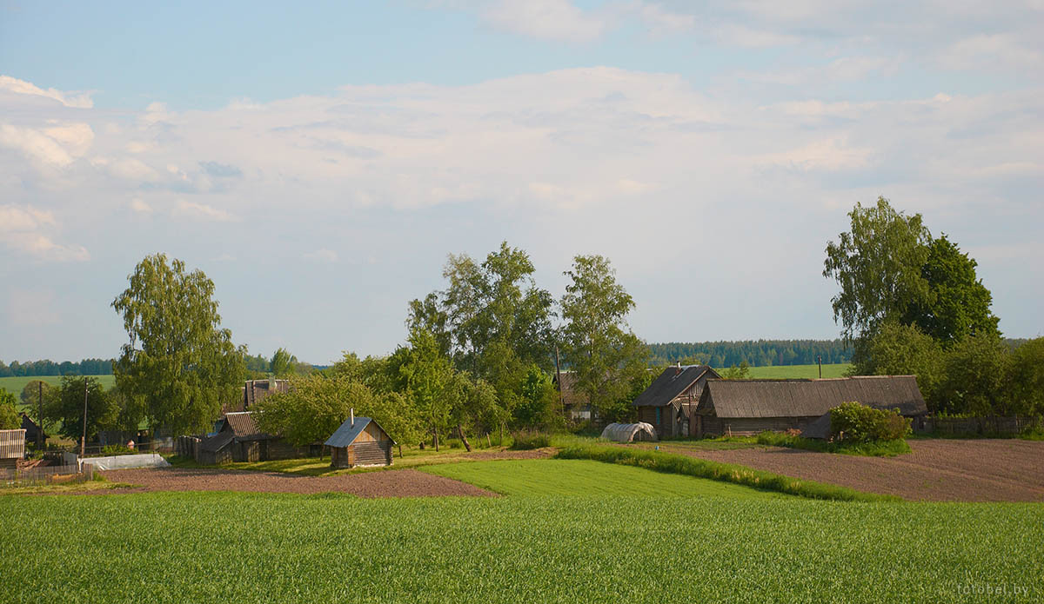

Slide 39
СПАСИБО ЗА ВНИМАНИЕ!

